Slide 1
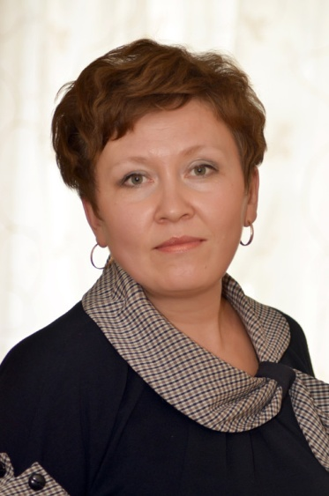
Применение информационно-коммуникационных технологий в проектно-исследовательской деятельности по биологии
Кузьмина Евгения Валерьевна
Учитель биологии МБОУ «СОШ № 125 с углубленным изучением математики» г. Снежинск.

Slide 2
ИКТ - технологии
Информационно-коммуникационные технологии - это информационные процессы и методы работы с информацией, осуществляемые с применением средств вычислительной техники и средств телекоммуникации. ГОСТ Р 52653-2006. Информационно-коммуникационные технологии в образовании. Термины и определения

Slide 3
Использование ИКТ-технологий
Поиск информации

Slide 4
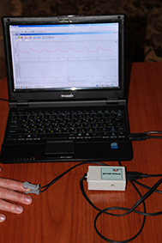
Использование ИКТ-технологий
Методы исследования

Slide 5
Примерные темы исследовательских проектов
Влияние учебной стрессовой ситуации на состояние сердечно-сосудистой системы школьников 8 класса 125 школы.
Исследование адаптированности сердечно-сосудистой системы школьников 125 школы к физическим нагрузкам.
Исследование возможности применения функциональных сердечно-сосудистых проб при определении биоритмов организма подростка.
Эффективные способы повышения адаптивных возможностей организма учеников 8 класса 125 школы г. Снежинска.
Изменение функционального состояния организма учеников 8 класса 125 школы в течение 2011-2012 учебного года.

Slide 6
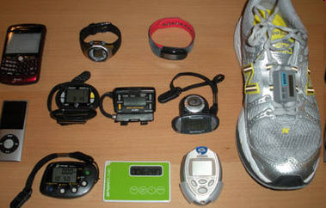
Использование ИКТ-технологий
Методы исследования

Slide 7
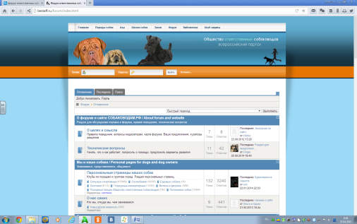
Проведение опросов на сайтах, форумах

Slide 8
Интернет – анкетирование
владельцев собак
Что для вас прогулка с собакой – здоровье или ежедневный кошмар?

Slide 9
Использование ИКТ-технологий: обработка результатов

Slide 10
Использование ИКТ-технологий: создание презентаций

Slide 11
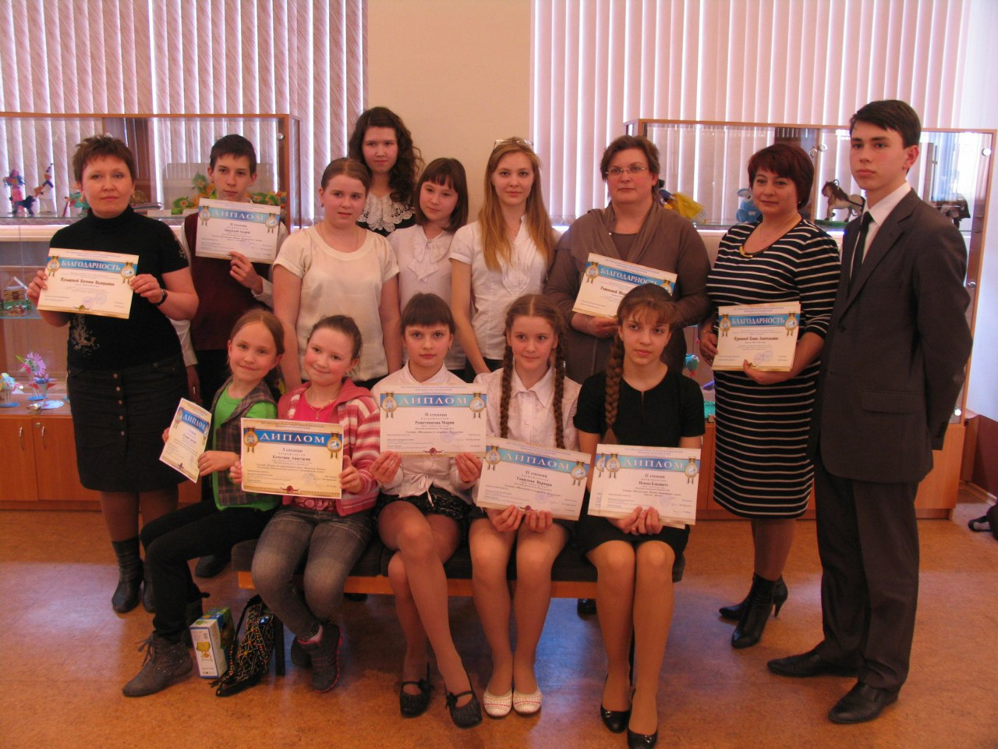
Популяризация опыта: участие в конференциях

Slide 12
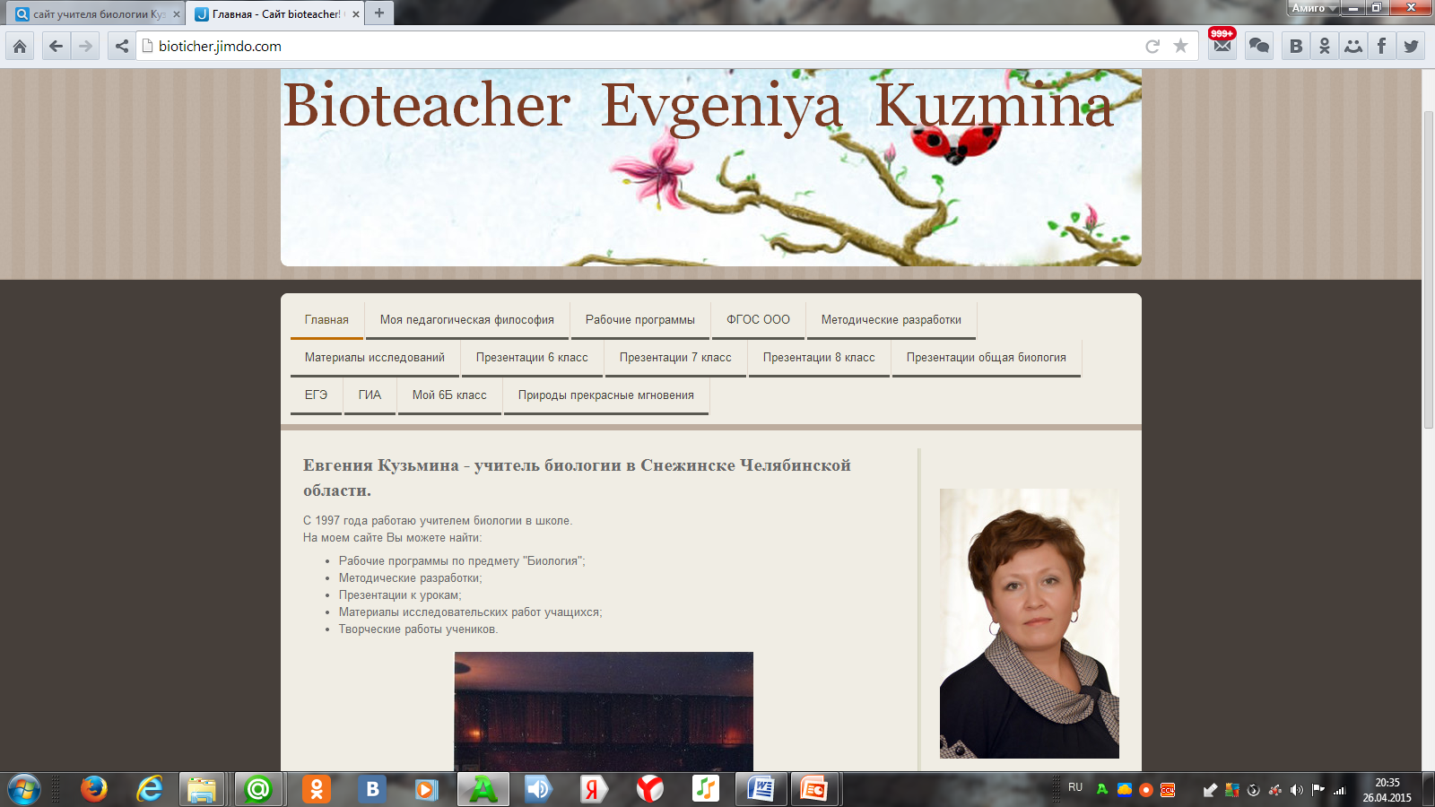
Популяризация опыта: сайты, блоги, форумы

